Slide 1
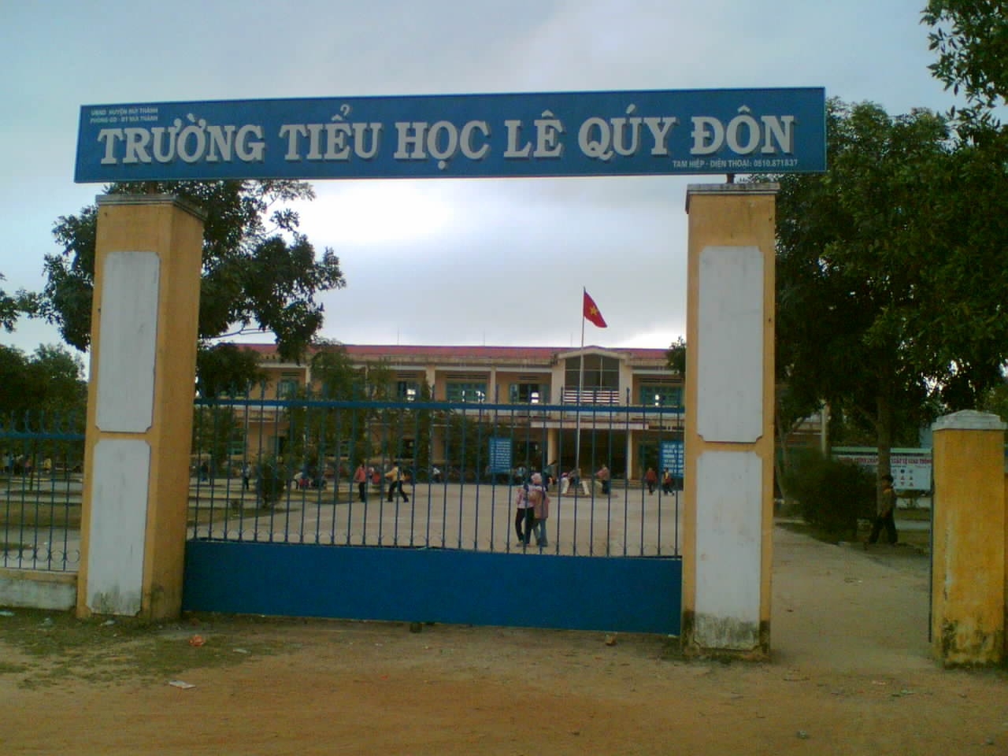
LỊCH SỬ 5
Bài 24 : Chiến thắng
“Điện Biên Phủ trên không”

Slide 2
Lịch sử :

Slide 3
Ôn bài cũ : SẤM SÉT ĐÊM GIAO THỪA
Vào Tết Mậu Thân 1968, ở miền Nam đã xảy ra sự kiện lịch sử gì ?
Vào Tết Mậu Thân 1968, quân và dân miền Nam đã đồng loạt tiến hành Tổng tiến công và nổi dậy ở khắp các thành phố, thị xã…

Slide 4
Nêu ý nghĩa của cuộc Tổng tiến công và nổi dậy Tết Mậu Thân 1968 .
Ý nghĩa :
*Làm cho địch hoang mang, lo sợ.
*Tạo ra bước ngoặt cho cuộc kháng chiến : Ta chủ động tiến công vào tận sào huyệt địch.

Slide 5
CHIẾN THẮNG
Bài mới :
“ĐIỆN BIÊN PHỦ TRÊN KHÔNG”

Slide 6
Nhiệm vụ bài học :
Âm mưu của đế quốc Mĩ trong việc dùng máy bay B52 đánh phá Hà Nội .
Diễn biến trận chiến đấu đêm 26 – 12 – 1972 trên bầu trời Hà Nội .
Vì sao gọi chiến thắng 12 ngày đêm cuối 1972 là chiến thắng “Điện Biên Phủ trên không”?

Slide 7
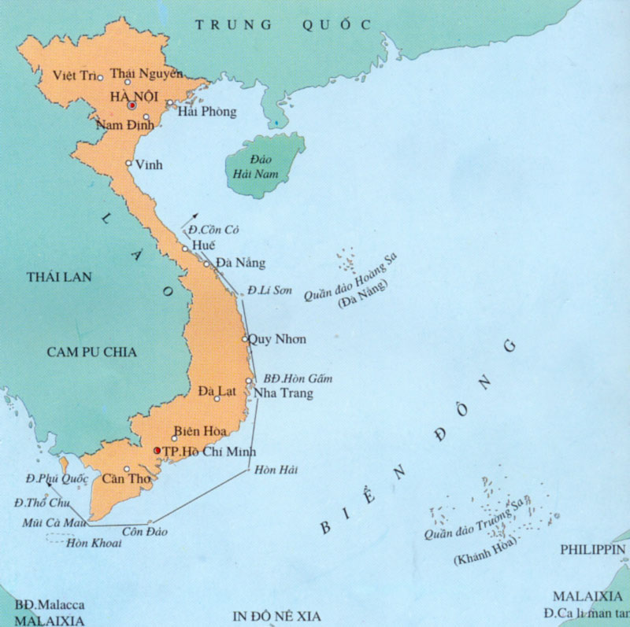
Hãy tìm và chỉ vị trí của thủ đô Hà Nội trên bản đồ Việt Nam

Slide 8
Khoảng 20 giờ ngày 18-12-1972, Mĩ huy động hàng chục tốp máy bay B52 và các loại máy bay khác ồ ạt ném bom Hà Nội, mở đầu 12 ngày đêm ném bom hủy diệt…

Slide 9
Hãy cùng xem 1 đoạn phim B52 ném bom miền Bắc nước ta

Slide 10
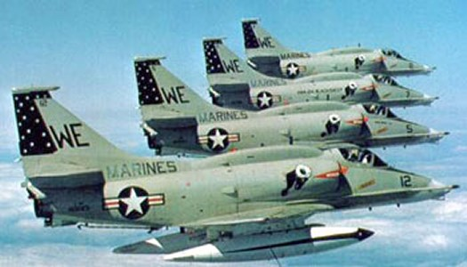
Máy bay Mĩ trên bầu trời miền Bắc

Slide 11
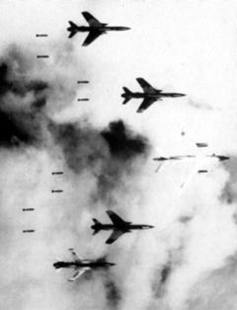
Máy bay Mĩ ném bom miền Bắc

Slide 12
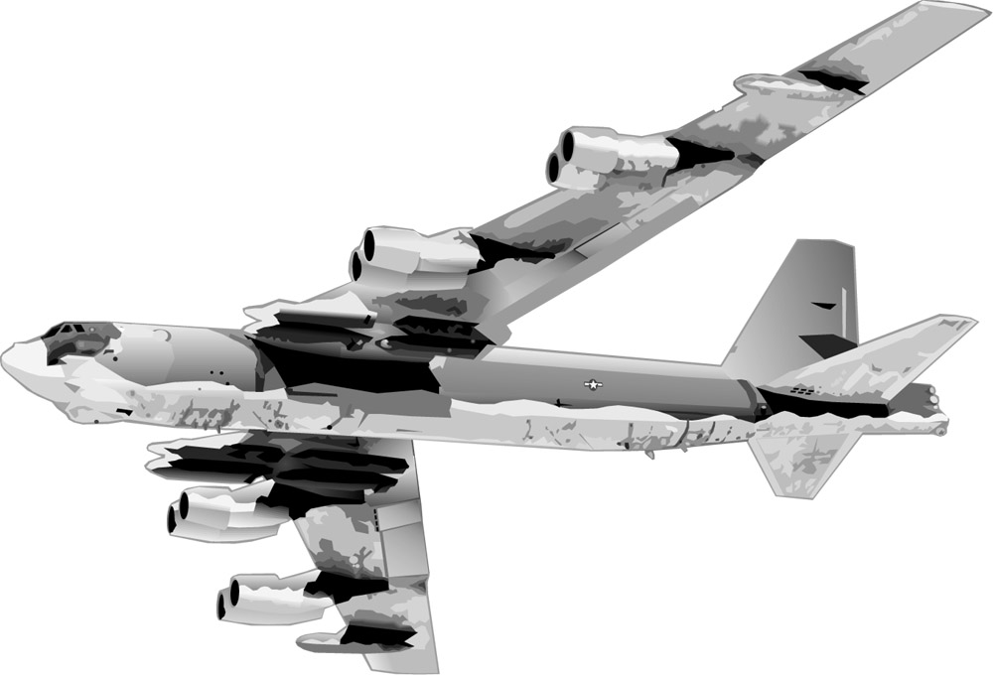
Pháo đài bay B52 của Mĩ

Slide 13
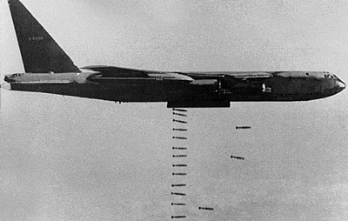
Pháo đài bay B 52 của Mĩ

Slide 14
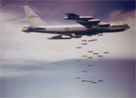
Máy bay B52 ném bom miền Bắc

Slide 15
Trong 12 ngày đêm đó, máy bay Mĩ đã đánh phá Hà Nội và các vùng phụ cận. Chúng ném bom cả vào bệnh viện, trường học, khu phố, bến xe,…làm cho hàng nghìn người dân chết và bị thương…

Slide 16
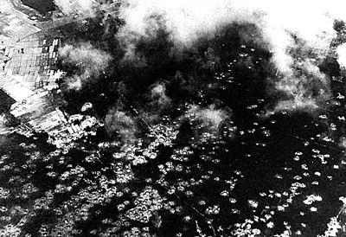
Hố bom dày đặc trên mặt đất

Slide 17
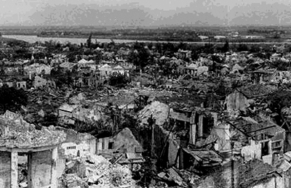
Phố Khâm Thiên đổ nát, điêu tàn

Slide 18
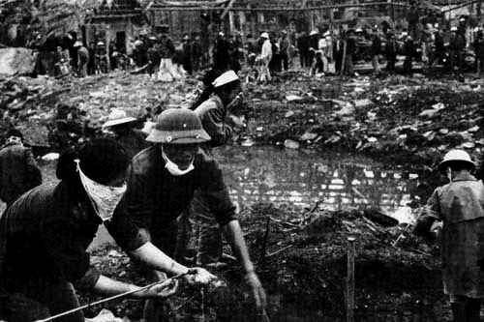
Hố bom và tang tóc

Slide 19
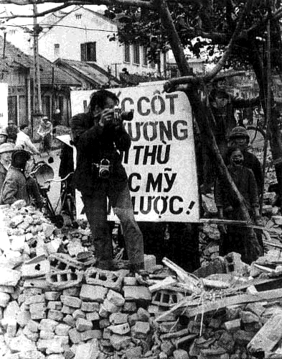
Đau thương và căm thù
Sng…

Slide 20
Hoạt động 1
Học sinh thảo luận nhóm đôi để tìm hiểu :
*Nêu âm mưu của Mĩ trong việc dùng máy bay B52 đánh phá Hà Nội?

Slide 21
Âm mưu :
+Mĩ ném bom hòng phá hoại, hủy diệt Hà Nội .
+Mĩ muốn khuất phục nhân dân ta .
+Mĩ muốn nắm ưu thế trong việc đàm phán .

Slide 22
Đêm 20 rạng sáng 21-12, quân dân Hà Nội đã bắn rơi 7 chiếc B52, có 5 chiếc rơi tại chỗ, bắt sống 12 phi công Mĩ. Nhưng cao điểm là ngày 26-12 tại Hà Nội …

Slide 23
Hoạt động 2 :
Làm việc theo nhóm đôi :
Kể lại trận chiến đấu đêm 26 – 12 - 1972 trên bầu trời Hà Nội .
Gợi ý :
+Số lượng máy bay Mĩ .
+Tinh thần chiến đấu của quân dân ta .
+Sự thất bại của Mĩ .

Slide 24
Diễn biến
*Ngày 26-12, địch tập trung số lượng máy bay B52 lớn nhất (105 lần chiếc) hòng hủy diệt Hà Nội.
*Hơn 100 địa điểm ở Hà Nội bị trúng bom. Riêng ở phố Khâm Thiên, bom Mĩ đã sát hại 300 người, phá hủy 2000 ngôi nhà.
*Quân dân ta đã kiên cường đánh trả, bắn rơi 18 máy bay Mĩ (có 8 chiếc B52), bắt sống nhiều phi công Mĩ.

Slide 25
Những ngày đêm tiếp theo, máy bay Mĩ vẫn không thoát khỏi sự trừng trị của quân dân ta. Đêm 29-12, Hà Nội đánh thắng trận cuối cùng, tiêu diệt thêm 1 chiếc B52…

Slide 26
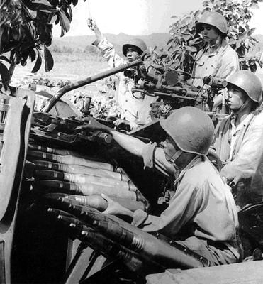
Bộ đội pháo phòng không

Slide 27
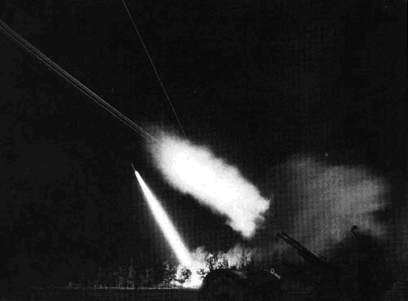
Tên lửa ta xuất kích

Slide 28
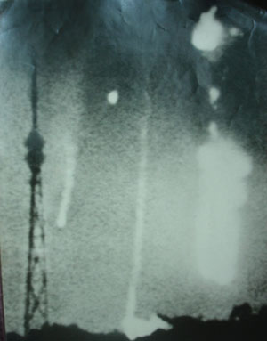
Máy bay B52 tan xác trên bầu trời Hà Nội

Slide 29
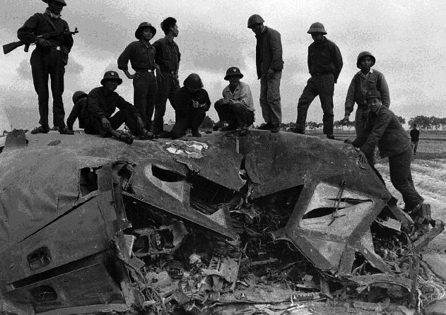
Bên xác máy bay địch

Slide 30
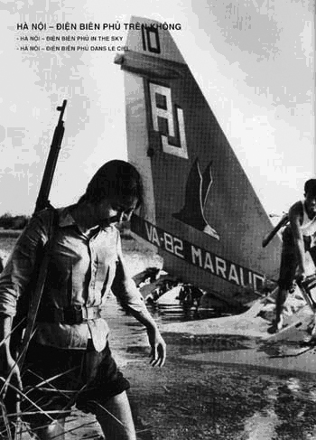
Cô dân quân bên xác máy bay Mĩ bị bắn rơi ở ngoại thành Hà Nội

Slide 31
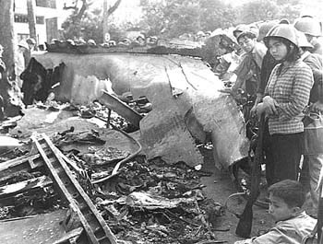
Xác B52 trên đường phố Hà Nội

Slide 32
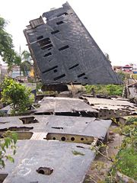
Xác máy bay Mĩ rơi ở Hà Nội

Slide 33
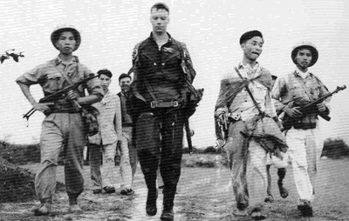
Bắt sống phi công Mĩ

Slide 34
Hoạt động 3 : Làm việc nhóm 4 (Ghi kết quả vào Phiếu học tập)
Kết quả qua 12 ngày đêm chiến đấu chống chiến tranh phá hoại bằng không quân của Mĩ.

Slide 35
Kết quả :
Ngày 30-12-1972, Ních-xơn tuyên bố ngừng ném bom bắn phá miền Bắc;
Cuộc tập kích chiến lược bằng máy bay B52 của Mĩ đã bị đập tan;
Quân dân ta bắn rơi 81 máy bay hiện đại của Mĩ (có 34 máy bay B52).

Slide 36
Hoạt động 4 :
Làm việc cá nhân
Vì sao gọi chiến thắng 12 ngày đêm cuối năm 1972 ở Hà Nội và các thành phố khác ở miền Bắc là chiến thắng “Điện Biên Phủ trên không” ?
Gợi ý :
+Nhớ lại chiến thắng Điện Biên Phủ (năm1954) và nêu ý nghĩa .
+Nêu kết quả của chiến thắng 12 ngày đêm cuối năm 1972 và ý nghĩa .

Slide 37
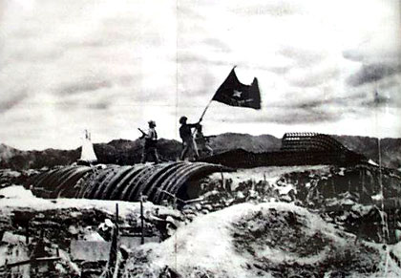
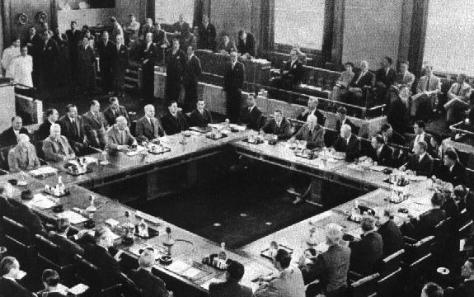
+Chiến thắng Điện Biên Phủ 1954 đã góp phần quyết định trong việc kết thúc chiến tranh, buộc Pháp phải kí Hiệp định Giơ-ne-vơ.

Slide 38
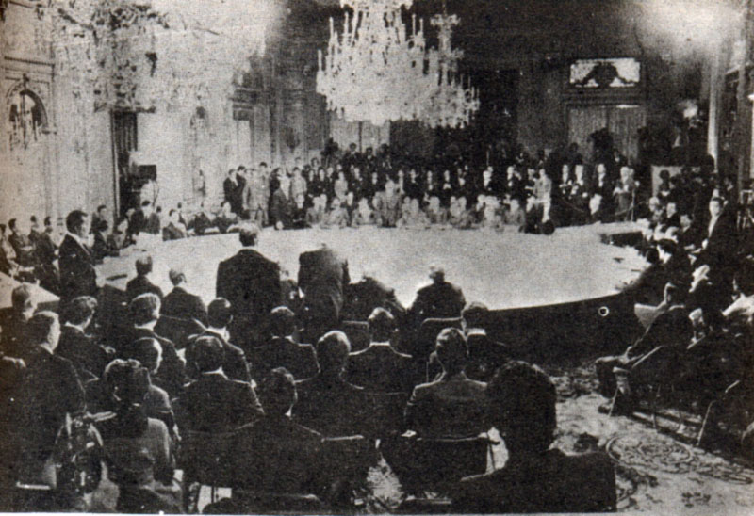
+Chiến thắng 12 ngày đêm cuối năm 1972 là chiến dịch phòng không oanh liệt nhất trong cuộc chiến đấu bảo vệ miền Bắc, buộc Mĩ phải kí Hiệp định Pa-ri về chấm dứt chiến tranh, lập lại hòa bình ở Việt Nam.

Slide 39
Ý nghĩa của chiến thắng 1972 :
+Chiến thắng 12 ngày đêm cuối năm 1972 là chiến dịch phòng không oanh liệt nhất trong cuộc chiến đấu bảo vệ miền Bắc, buộc Mĩ phải kí Hiệp định Pa-ri về chấm dứt chiến tranh, lập lại hòa bình ở Việt Nam.
+Do tầm vóc vĩ đại của chiến thắng oanh liệt này, quân dân ta và dư luận thế giới đã gọi đây là trận “Điện Biên Phủ trên không” .

Slide 40
Ghi nhớ :
Trong 12 ngày đêm cuối năm 1972, đế quốc Mĩ dùng máy bay B52 ném bom hòng hủy diệt Hà Nội và các thành phố lớn ở miền Bắc, âm mưu khuất phục nhân dân ta. Song, quân dân ta đã lập nên chiến thắng oanh liệt “Điện Biên Phủ trên không” .

Slide 41
Trò chơi: Đúng / Sai
Trận “Điện Biên Phủ trên không” diễn ra vào cuối năm 1972.
Đ
2. Trận “Điện Biên Phủ trên không” bắt đầu ngày 18-12-1972 và kết thúc ngày 30-12-1972.
Đ
3. Năm 1972, đế quốc Mĩ chỉ ném bom vào thủ đô Hà Nội.
S
4. Trong 12 ngày đêm cuối tháng 12/1972, quân dân miền Bắc đã bắn rơi 81 máy bay (34 B52)
Đ

Slide 42
Trò chơi: Điền vào khoảng trống
Trong 12 ngày đêm cuối năm 1972, đế quốc Mĩ dùng máy bay B52 ném bom hòng hủy diệt … và các thành phố lớn ở miền Bắc .
Hà Nội
18-12-1972
2. Ngày … , Mĩ huy động hàng chục máy bay B52 ồ ạt ném bom Hà Nội, mở đầu 12 ngày đêm ném bom hủy diệt.
3. Ních-xơn tuyên bố ngừng ném bom bắn phá miền Bắc ngày …
30-12-1972
4. Chiến thắng 12 ngày đêm cuối tháng 12/1972 ở Hà Nội được gọi là chiến thắng ...
“Điện Biên Phủ trên không”

Slide 43
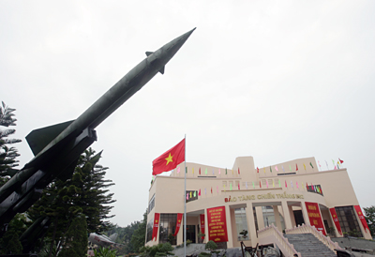
Bảo tàng Chiến thắng máy bay B52 tại Hà Nội

Slide 44
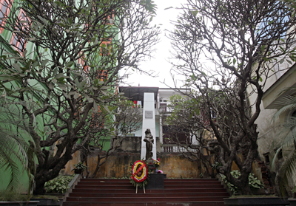
Đài tưởng niệm nạn nhân đã hy sinh trong 12 ngày đêm bão lửa tại phố Khâm Thiên, Hà Nội.

Slide 45
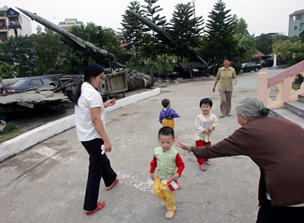
Những tuổi thơ không phải giật mình vì bom đạn

Slide 46
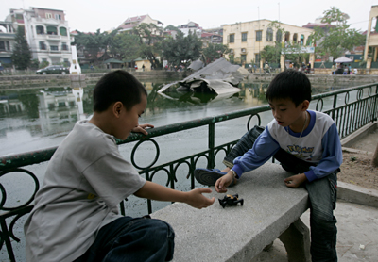
Một cuộc sống yên bình

Slide 47
Hãy cùng nghe một đoạn bài hát “Hà Nội - niềm tin và hy vọng” (Nhạc và lời : Phan Nhân) Ca sĩ Đăng Dương trình bày

Slide 48
Phần dặn dò :
Các em về tìm hiểu kĩ bài đã học và chuẩn bị tốt bài tuần sau :
“Lễ kí kết Hiệp định Pa-ri”.

